Slide 1
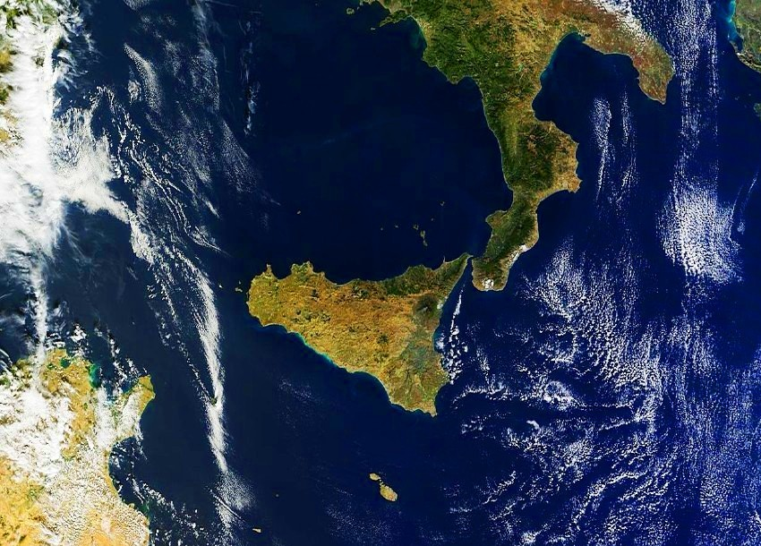
LA SICILE

Slide 2
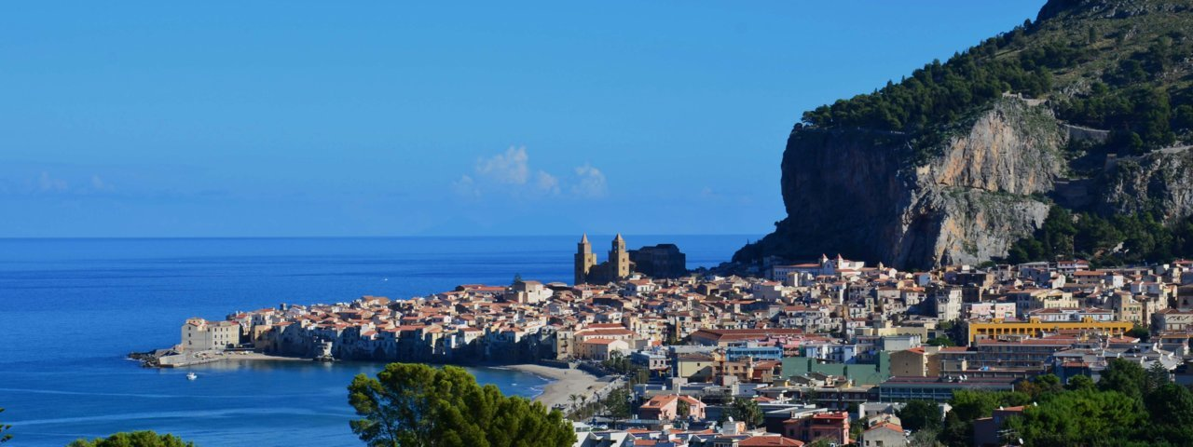
« La Sicile me montre l'Asie et l'Afrique et de se trouver sur le point merveilleux vers lequel sont dirigés tant de rayons de l'histoire du monde n'est pas une petite affaire. La Sicile et la Grèce nouvelle me font espérer à nouveau en une vie nouvelle. Et dans tout cela, je présage mon désir de revenir au moment où je partirai. » Johann Wolfgang Von Goethe
(écrivain allemand, 1749-1832)

Slide 3
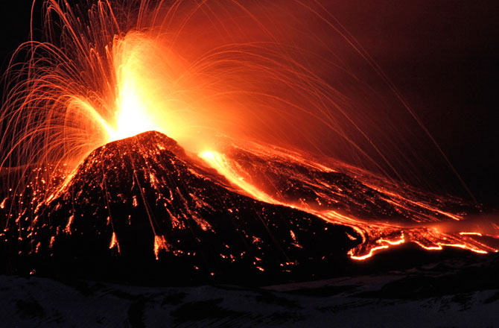
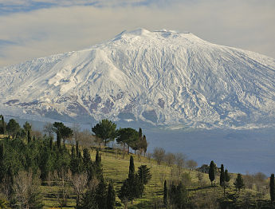
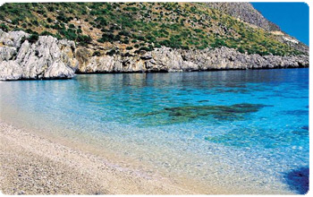
La Sicile est la plus grande île située au cœur de la Méditerranée, au sud de l’Italie. Elle présente une forme triangulaire et pour cette raison elle venait appelée « Trinacrie » par les Grecs.
Son territoire, presque entièrement montagneux, est dominé par l’Etna, qui est le plus haut volcan d’Europe.
Dans son territoire, il est possible de trouver différents types de climat. En effet, au nord on trouve un climat méditerranéen, au sud subtropical et plus froid que sur la côte au centre.

Slide 4
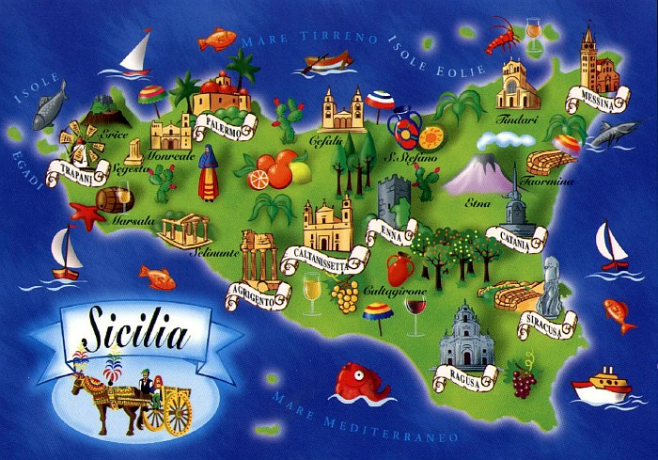
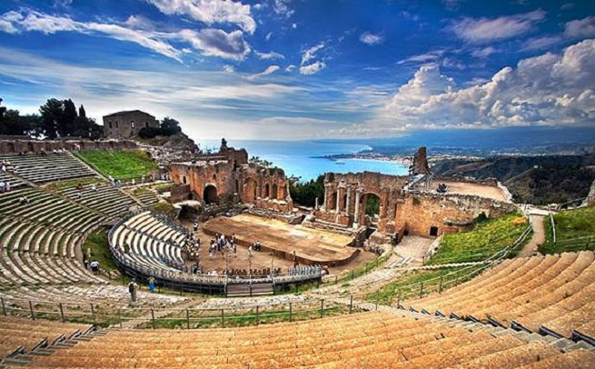
L’île a été un carrefour de plusieurs civilisations. Elles ont laissé des témoignages qui constituent un riche patrimoine culturel. Ainsi, en Sicile, nous pouvons admirer des temples grecs, des châteaux et des cathédrales romains, byzantins et arabes mais aussi des palais et des églises baroques.
On peut définir la Sicile comme une région aux mille facettes parce que, dans une même ville, on peut trouver des plages merveilleuses avec un climat toujours agréable, où l’on peut pratiquer le tourisme balnéaire; mais aussi un riche patrimoine culturel et artistique plein d’histoire et d’art apprécié par ceux qui aiment le tourisme culturel.

Slide 5
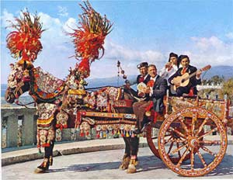
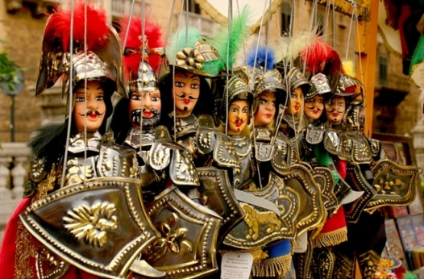
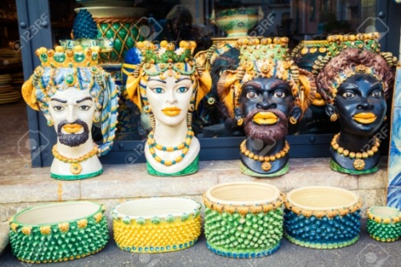
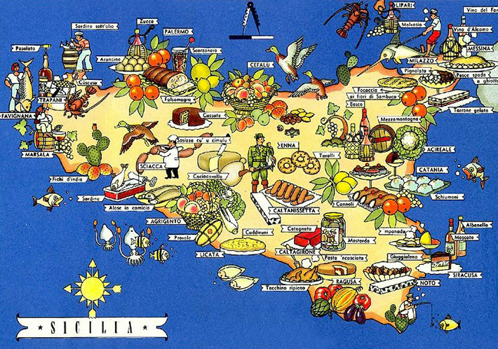
Les artistes siciliens ont su composer avec les différentes traditions et influences afin de créer un art sicilien à part entière
Cette terre est aussi connue dans le monde entier pour sa gastronomie exceptionnelle et variée, qui témoigne du passage de différentes civilisations

Slide 6
PALERMO

Slide 7
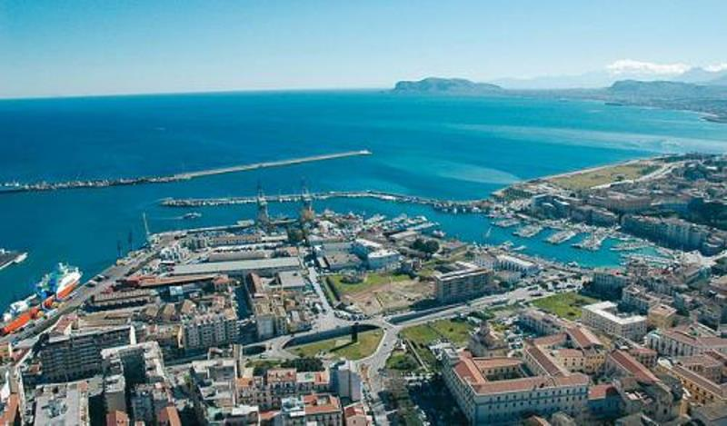
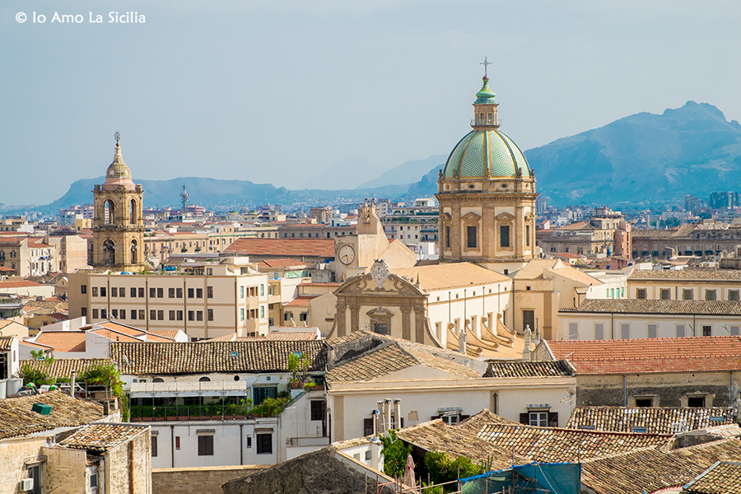
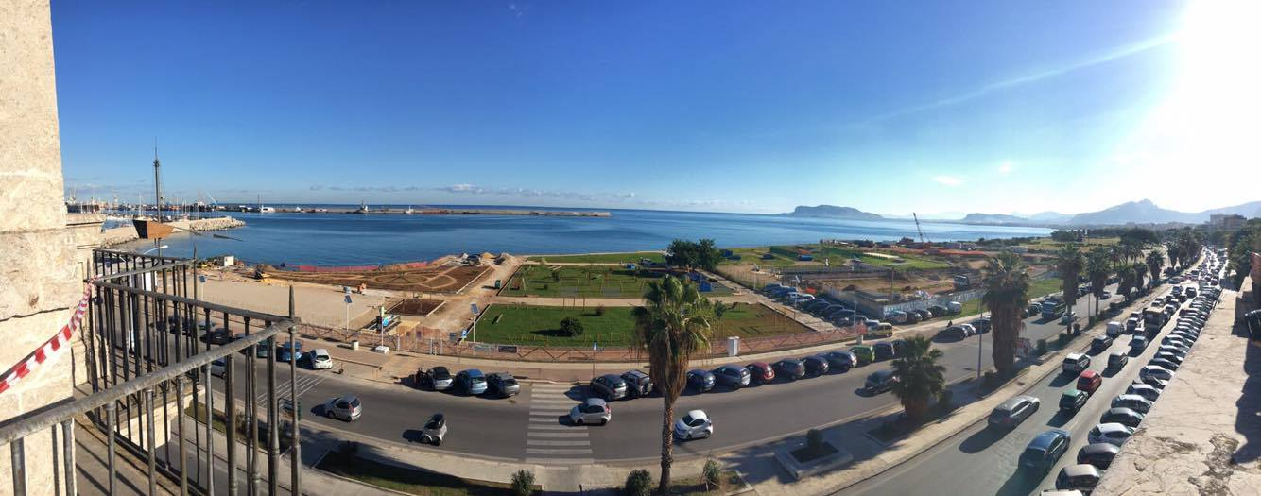
Capitale régionale et plus grande ville de la Sicile, Palerme est une ville riche d’histoire et la beauté de ses trésors lui donnent un charme fascinant. En se promenant dans les rues on retrouve les traces des civilisations qu’elle a connues. Ainsi, c’est un bijou, une mosaïque de cultures

Slide 8
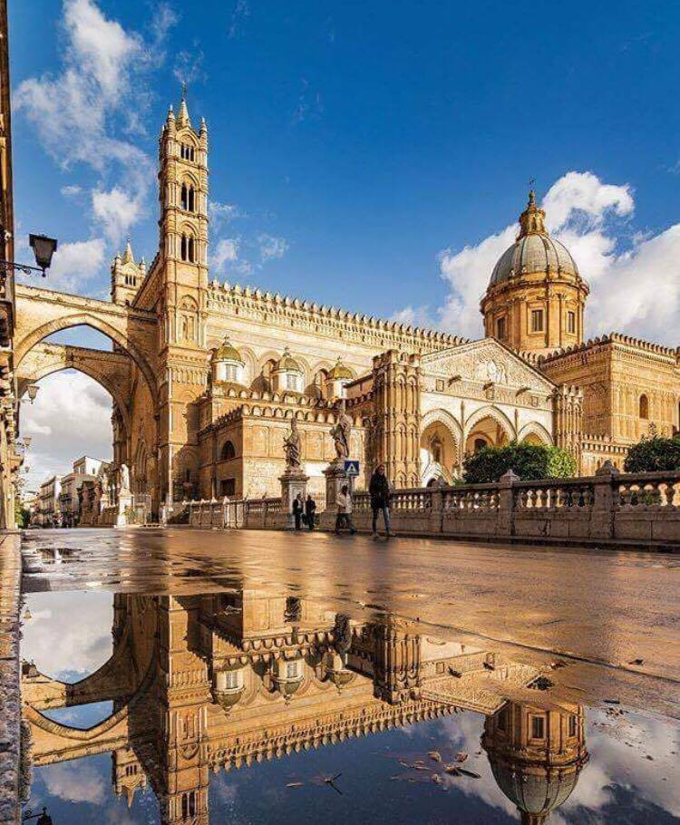
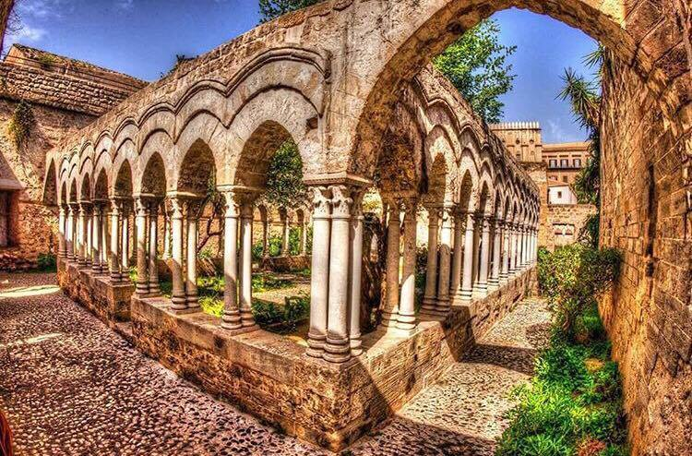
La ville est très riche de trésors artistiques et à chaque coin on trouve une surprise. Il faut au moins un mois pour visiter toute sa splendeur.
Mais, si on n’a pas beaucoup de temps, on peut suivre des itinéraires en visitant seulement les incontournables.
L’église San Giovanni degli Eremiti, VIème-XIIème siècles
La Cathédrale, XIIème siècle, témoin de l’histoire
de la Ville, est caractérisée par plusieurs styles fondus.

Slide 9
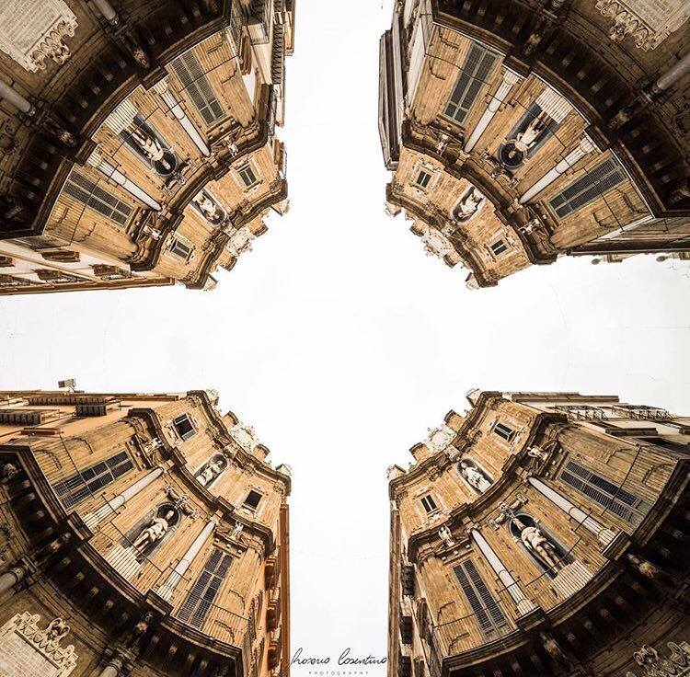
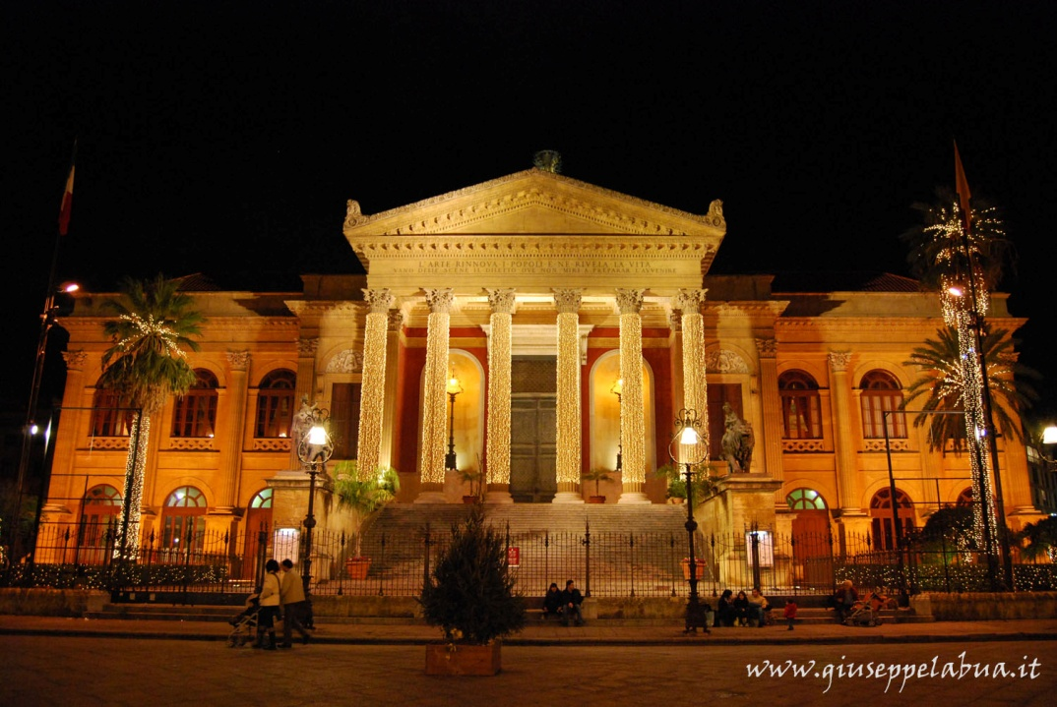
La Place des «Quattro Canti »
Formée par l'intersection du corso Vittorio Emanuele et de la via Maqueda, la place carrée doit sa beauté aux palais du 17e s qui l'entourent et dont les façades concaves font écho aux superbes fontaines qui représentent les quatre saisons. Dans les niches de l'ordre intermédiaire, les vice-rois espagnols semblent être protégés par les quatre statues des saintes patronnes de Palerme
Le Théâtre Massimo, le plus grand bâtiment de théâtre d’Italie et le troisième plus grand en Europe. Construit au XIXe siècle, il a un style néoclassique.
Il fut construit entre 1875 et1897

Slide 10
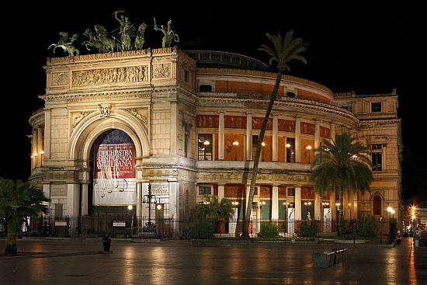
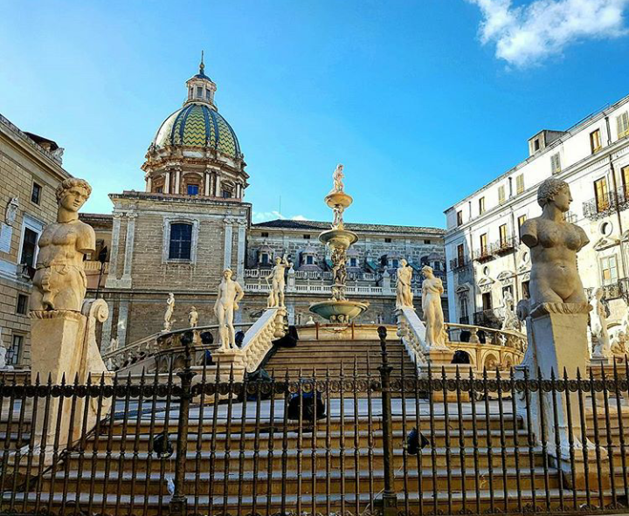
Le Théâtre Politeama, complété en 1891, à l’occasion de l’Exposition nationale qui se tenait à Palerme.
Le théâtre est aujourd’hui le siège de l'Orchestra Sinfonica Siciliana
La Fontaine Pretoria,
Située Piazza Pretoria appelée aussi « place de la honte» en raison des statues un peu trop dénudées aux yeux des pieux Palermitains du XVIe siècle. Les côtés de la place sont fermés par deux églises baroques, Santa Caterina et San Giuseppe dei Teatini

Slide 11
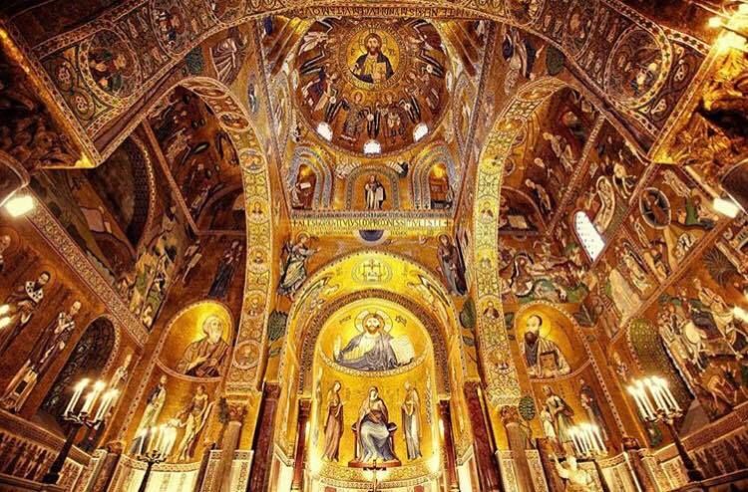
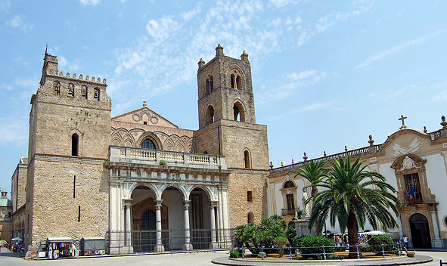
La Chapelle Palatine, XIIème siècle
« …la plus belle qui soit au monde, le plus surprenant bijou religieux rêvé par la pensée humaine et exécuté par des mains d’artiste… »
Guy de Maupassant
(écrivain français 1850-1893)
La Cathédrale de Monreale, XIIème siècle. Elle est célèbre pour son cloître et ses mosaïques byzantines.

Slide 12
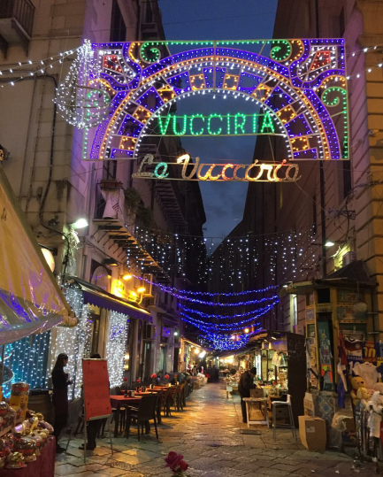
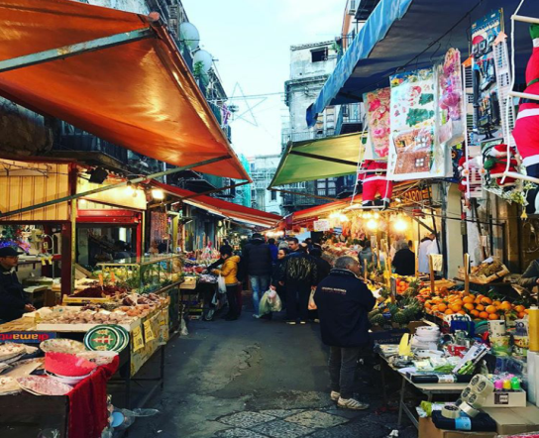
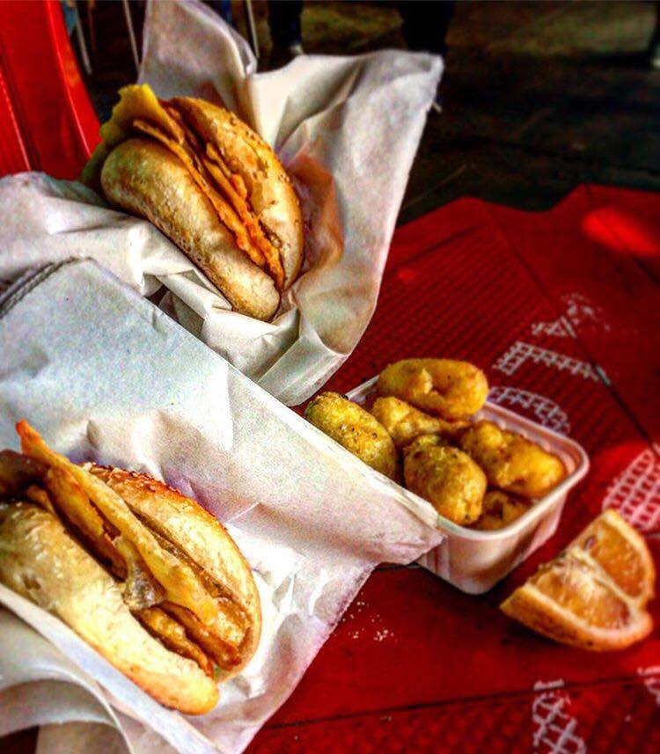
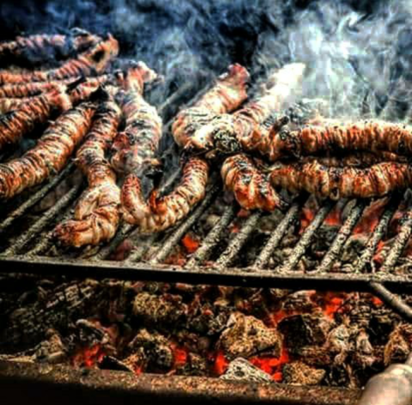
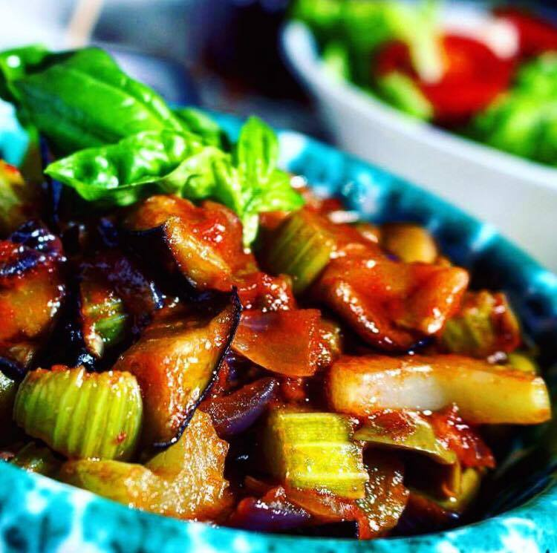
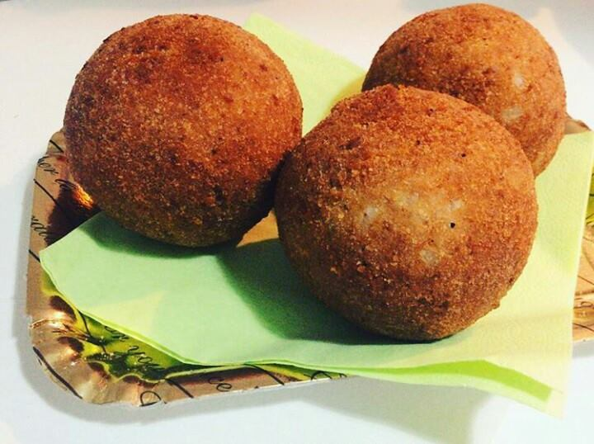
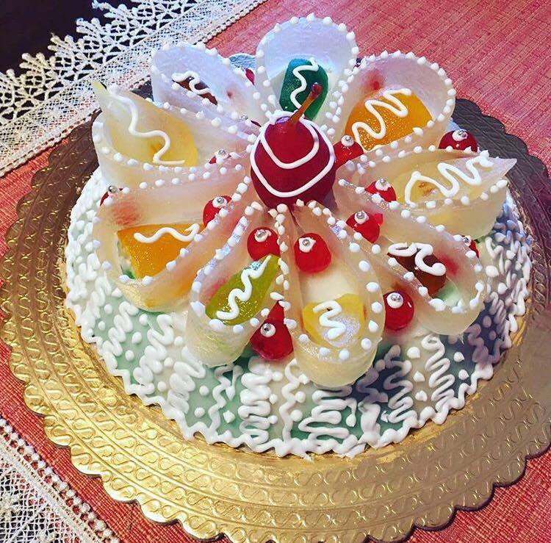
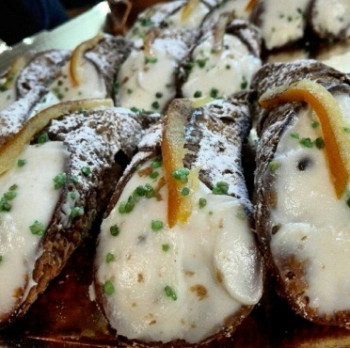
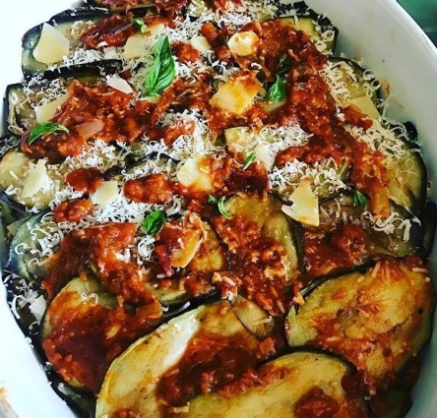
LE STREET FOOD
A Palerme, et en Sicile en général, on a la possibilité de goûter les spécialités de la cuisine populaire et économique.
Le street food occupe une place particulière dans la gastronomie sicilienne et on le trouve dans les marchés, dans les rues, dans les boutiques spécialisées: panini con le panelle, con la milza, stigghioli, sfincione, arancini…et beaucoup d’autres spécialités très appréciées de tous, locaux comme touristes.

Slide 13
BAGHERIA

Slide 14
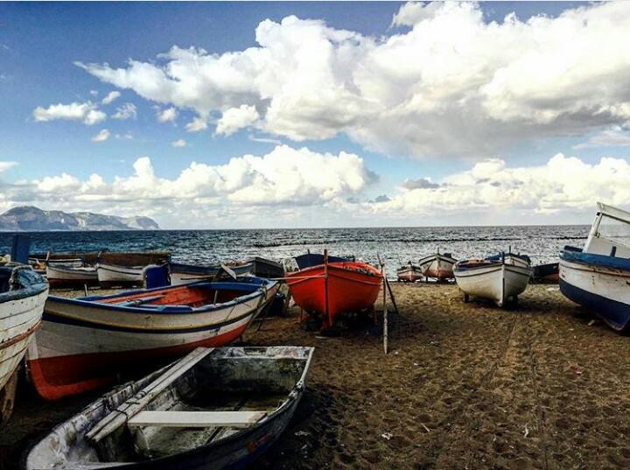
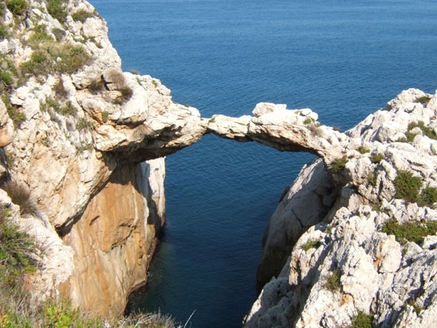
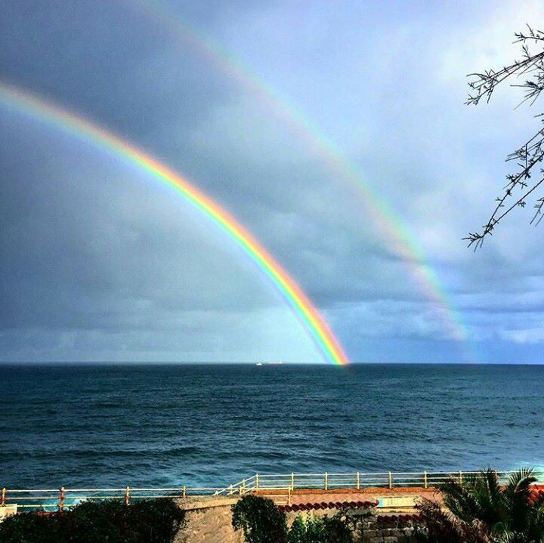
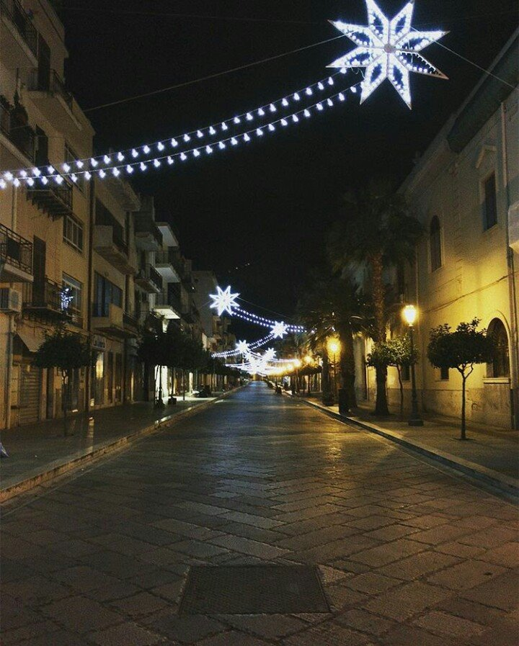
Bagheria est une petite ville qui se trouve sur la côte nord-ouest de la Sicile, à quelques kilomètres de Palerme.
C’est une ville riche d’histoire qui occupe une position privilégiée entre la montagne et la mer.

Slide 15
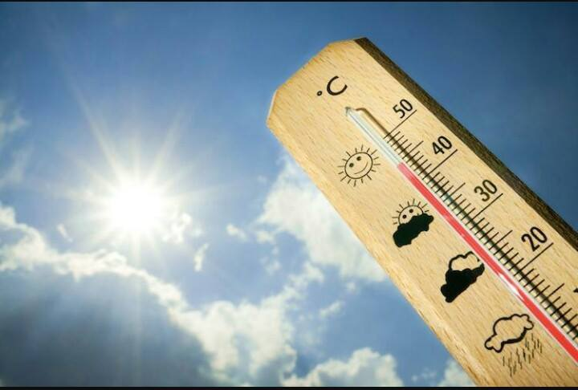
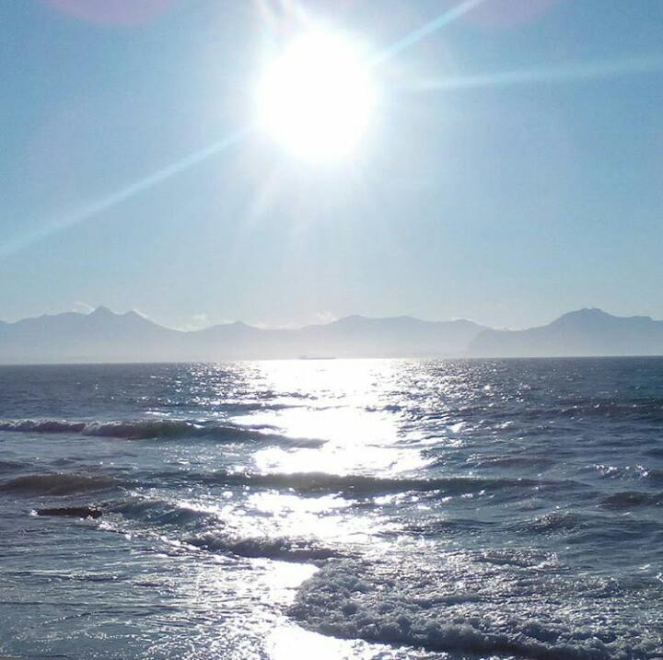
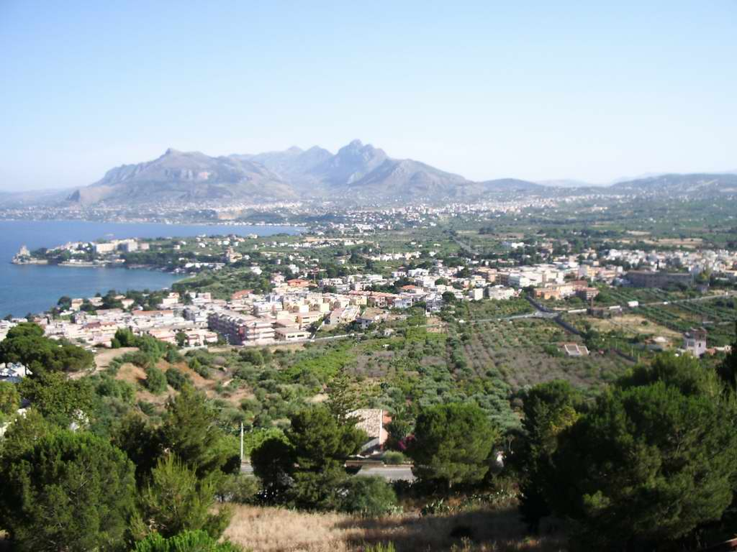
LE CLIMAT À BAGHERIA
Elle bénéficie d’un climat méditerranéen tempéré par l’influence marine.
Les hivers sont assez ensoleillés avec toutefois des jours un peu frisquets mais les températures ne descendent presque jamais en dessous de 10° degrés.
En été il fait très chaud, mais les températures ne dépassent presque jamais 40° degrés.
En automne et au printemps il fait doux

Slide 16
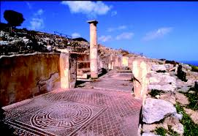
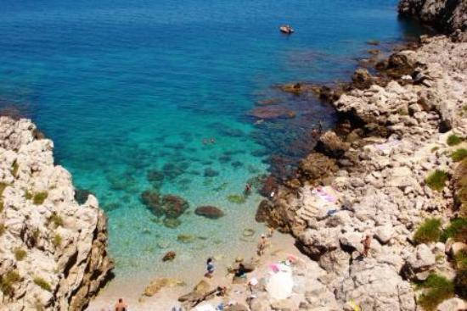
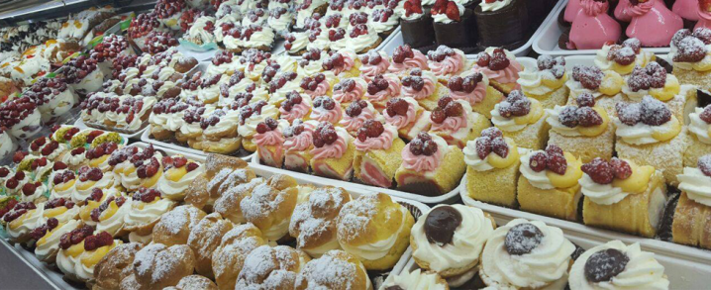
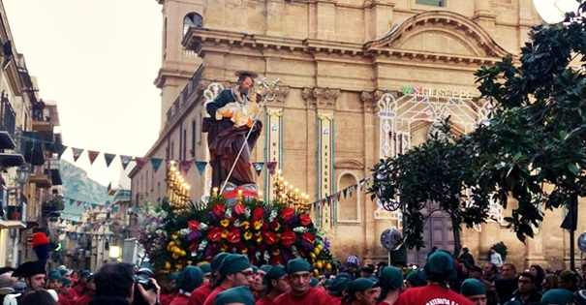
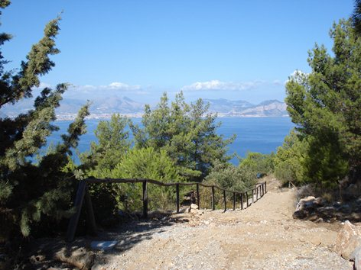
Bagheria est la destination parfaite pour un voyage en Sicile!
En effet, la ville et ses environs offrent beaucoup de choses intéressantes à voir et proposent aussi des activités différentes.
On peut y pratiquer plusieurs types de tourisme
TOURISME CULTUREL
TOURISME GASTRONOMIQUE
TOURISME BALNÉAIRE
TOURISME FOLKLORIQUE
TOURISME NATUREL

Slide 17
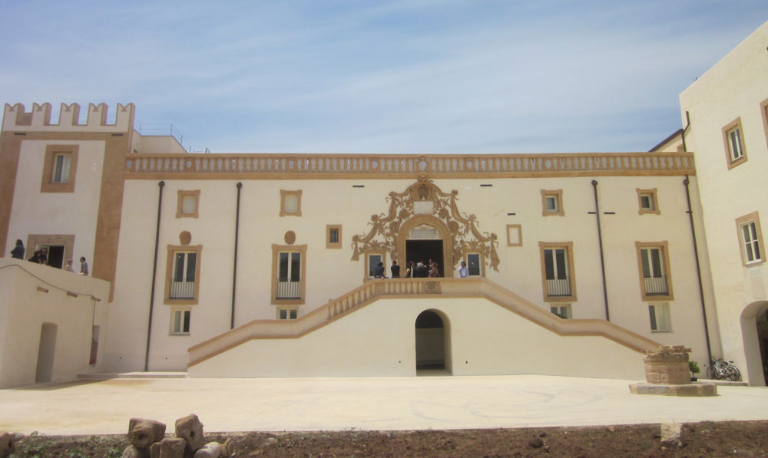
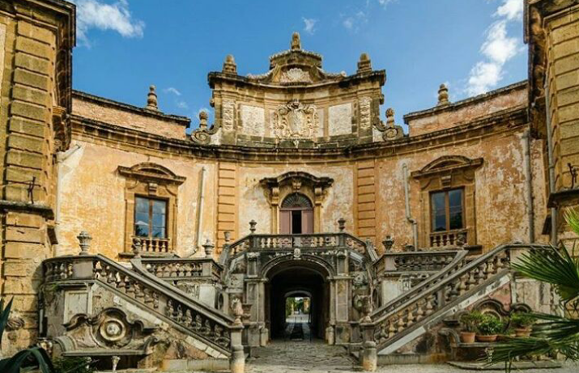
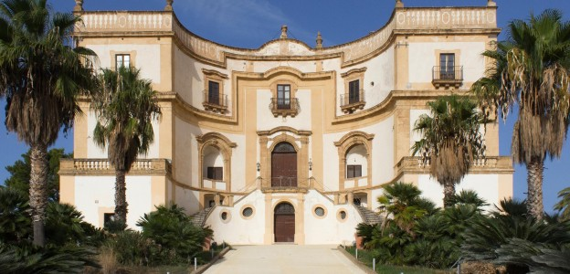
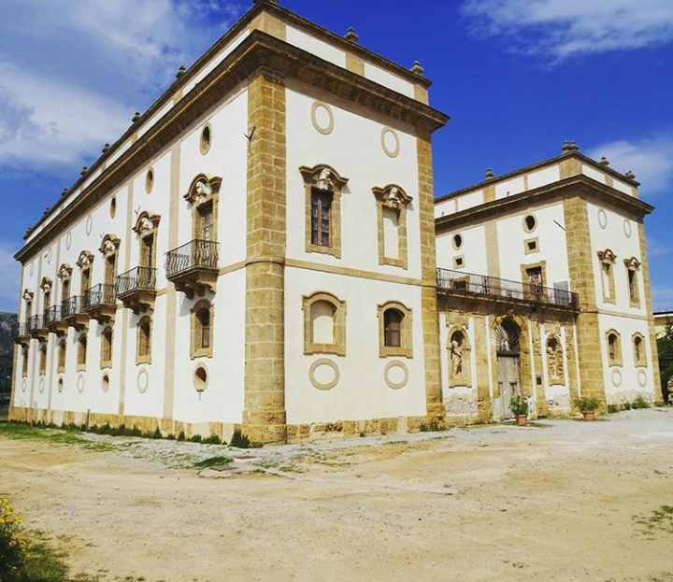
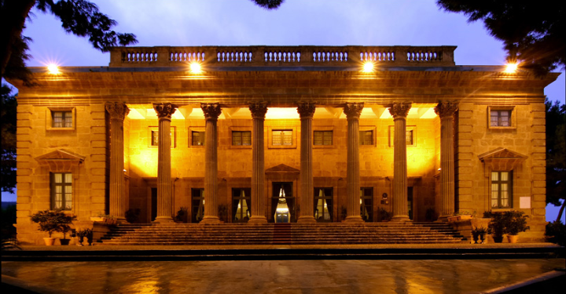
Si vous aimez l’architecture et l’art…
La ville est surtout connue pour ses imposantes villas, mais il y a aussi d'autres monuments d'intérêt à découvrir.
Les incontournables…

Slide 18
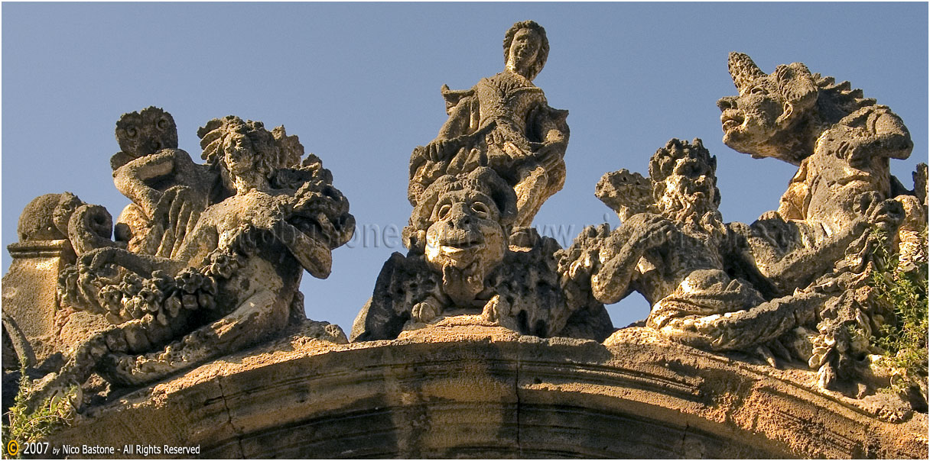
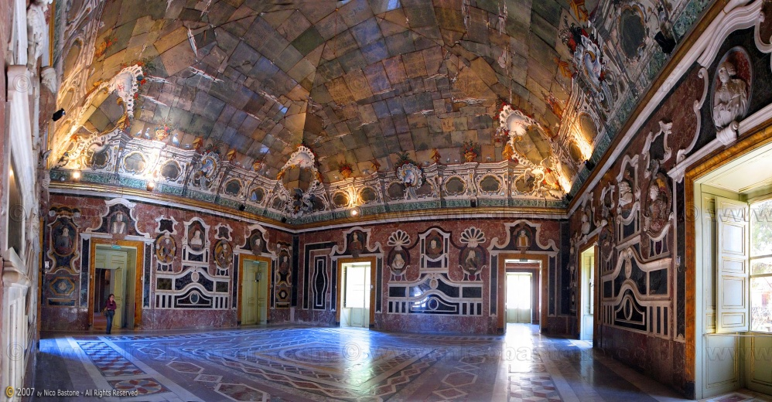
LA VILLA PALAGONIA
La villa Palagonìa est la plus célèbre des villas baroques de Bagheria. Construite en 1715, elle est remarquable pour sa façade concave mais surtout pour les étranges créatures qui couronnent le mur d'enceinte et qui lui conférant une allure un peu mystérieuse !
A l'intérieur, il y a des fresques en trompe l'oeil, la salle des Glaces, des papiers-peints imitant le faux marbre…
Tout cela a été conçu pour impressionner le visiteur.

Slide 19
LA VILLA CATTOLICA
Cette construction massive de forme quadrangulaire érigée en 1736 est de style baroque et présente un imposant escalier à deux volées.
Aujourd’hui, elle est le siège du musée
Renato Guttuso (célèbre peintre italien né
à Bagheria, 1911-1987) Elle abrite des
œuvres du peintre et d’autres artistes.
Dans le jardin il y a la chambre du
Scirocco et la tombe du peintre réalisée
par le sculpteur Giacomo Manzù.

Slide 20
LE PALAIS BUTERA
C’est le plus ancien palais de Bagheria, bâti en 1658. Sa construction est le symbole du début du développement urbain et démographique de la ville.
Successivement, en 1769, le palais fut agrandi par Salvatore Branciforte, le prince de Butera, qui faisait aussi percer le Cours Butera qui va du Palais à la route Palerme-Messine.
Aujourd’hui, c’est le siège de la mairie.

Slide 21
LE PALAIS CUTÒ
Ce palais a été édifié par le prince d’Aragon au début du XVIIIème siècle. Son caractère unique à Bagheria se trouve dans son grand escalier couvert. Aujourd’hui, c’est le siège de la bibliothèque communale.
Il présente une grande terrasse dans laquelle le prince et tous ses invités pouvaient admirer les feux d’artifices qui, tous les ans, à Palerme marquent la conclusion de la fête de la Sainte Rosalia, appelée «festino ».

Slide 22
LA VILLA VALGUARNERA
Cette villa est un témoignage de l’architecture baroque sicilienne.
Sur la façade de l’entrée principale, dans la cour au demi-cercle parfait, voulu par son architecte Tommaso Maria Napoli il y a l’escalier qui conduit au piano nobile, l’étage des grands salons.

Slide 23
SI VOUS AIMEZ L’ARCHÉOLOGIE
Surplombant le village de pêcheurs de Porticello, derrière de Mont Catalfano, se lève Solunto, l'un des innombrables et fascinants sites archéologiques de Sicile.
Situé à l'est de Palerme près de Bagheria, Solunto, a été construit par les Phéniciens avec Mothya, Erice et Panormus (aujourd'hui Palerme), vers le VIIIème siècle av. J.C.

Slide 24
SI VOUS AIMEZ LA MER
Bagheria offre aux touristes de nombreuses localités balnéaires…
…les plages sableuses mais aussi les cales rocheuses du petit village de Aspra et puis Mongerbino, Capo Zafferano, l’Arco Azzurro…

Slide 25
SI VOUS AIMEZ LA NATURE
Le parc de Monte Catalfano est un coin de nature préservé qui se trouve tout près de Bagheria.
Il est appelé ''le poumon vert'' de Bagheria

Slide 26
FÊTES ET TRADITIONS
La fête de San Giuseppe, le saint patron de la ville, se déroule pendant deux moments différents: le 19 mars et la première semaine d’août
La « sfincia » est le gâteau typique de cette fête.

Slide 27
BAGHERIA DANS LE CINEMA ET DANS LA LITTERATURE
Dans le film Baarìa de Giuseppe Tornatore, metteur en scène né à Bagheria en 1956, Oscar du meilleur film étranger en 1989. Le film montre l’ancienne Bagheria et parle d’une saga familiale qui s’étend sur trois générations.
Dans le célèbre film Le Guépard, où Visconti fait un portait fidèle et détaillé des villas et des aristocrates de Bagheria.
Dans le roman de Dacia Maraini Bagheria
Dans dans l’œuvre, Voyage en Italie, de Goethe

Slide 28
La classe en action! Échange de bonnes pratiques innovantes dans l’enseignement des langues ÉtrangÈres PRÉSENTATION RÉALISÉE PAR Miriana di fede, alessia de caro, giovanna d’amato, giulia galluzzo, roberta martorana AVEC LA COLLABORATION DES COPAINS DE LA CLASSE iv at itet «don luigi sturzo» bagheria
ERASMUS PLUS KA 2 - 2016-2018

